Slide 1
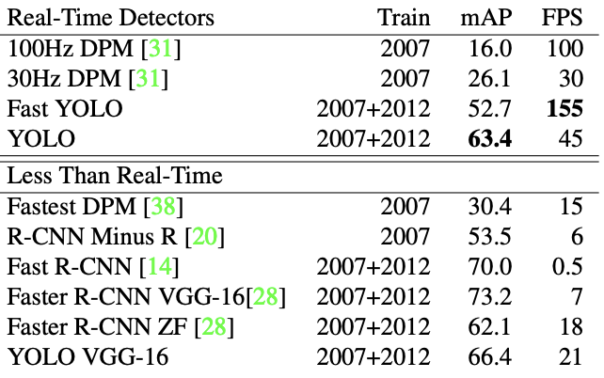
You Only Look Once: Unified, Real-Time Object Detection
9 May 2016 / Joseph Redmon , Santosh Divvala
https://arxiv.org/pdf/1506.02640v5.pdf
どんなもの？
議論はある？
YOLOは、You Only Look Oneceの略で、画像を入力するとsliding windowsで順次処理することはせず、1回で物体を検出します。
分割されたグリッドサイズは固定かつ、グリッド内で識別できるクラスは1つ
検出できる物体の数は2つ
どうやって有効だと検証した？
先行研究と比べて何がすごい？
精度はややFaster RCNNに劣るものの大幅な処理速度向上(45〜155FPS)を達成していることが最大の特徴です。
技術の手法や肝は？
次に読むべき論文は？
従来手法では、生成された領域候補(region proposals)のみを見ていたのに対して、
YOLOは画像全体を一度のみ見ることです。
YOLO9000: Better, Faster, Stronger
日付

Slide 2
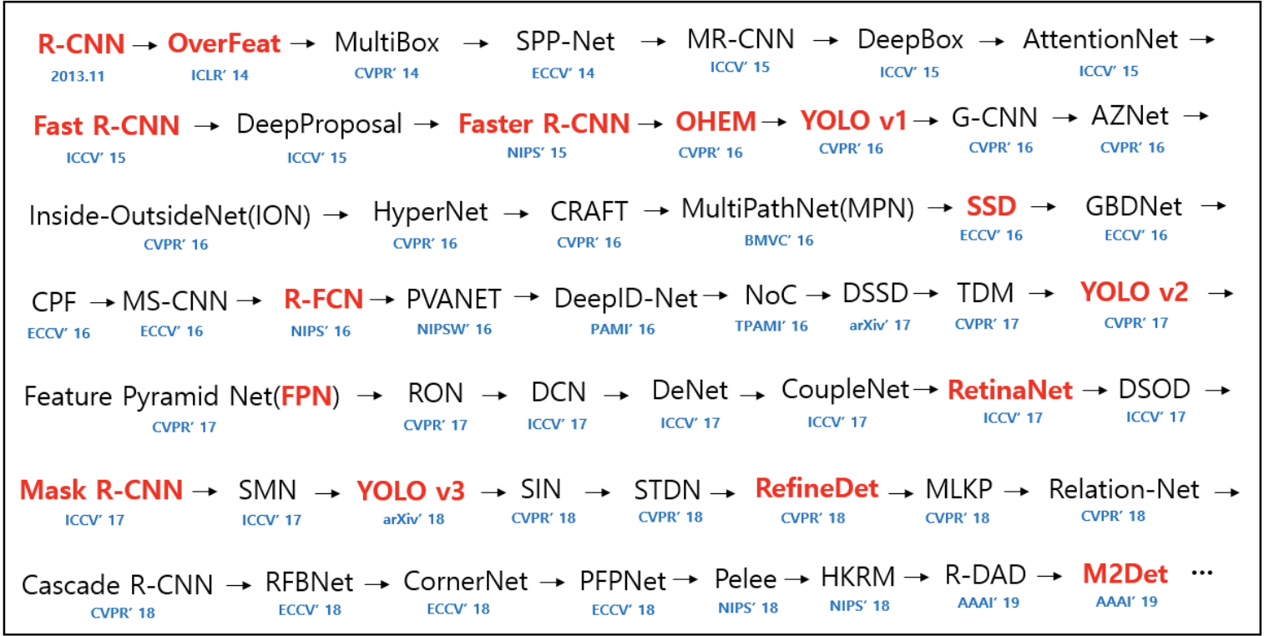

Slide 3
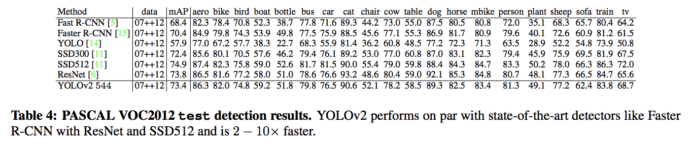
YOLO9000: Better, Faster, Stronger
2017 Joseph Redmon, Ali Farhadi
https://arxiv.org/pdf/1612.08242v1.pdf
どんなもの？
議論はある？
YOLOv2を使って扱うデータセットなどを変更したもの。 9000以上の物体の検出と分類をリアルタイムで行う。 検出と分類のデータセットのギャップを埋める手法を使った。（具体的にはImageNetとCOCOのデータをWordTreeをつかって合わせた。）
DETECTION DATAを扱う新しい手法
多くのlabelingされたclassification dataをdetection dataとして使う手法を提案する。
先行研究と比べて何がすごい？
どうやって有効だと検証した？
YOLOはFast R-CNNと比べ、localization errorが多かったので、その改善を図った。
次に読むべき論文は？
PASCAL VOC2012で比較
YOLOv3: An Incremental Improvement
技術の手法や肝は？
各ユニットの出力をminibatchごとにnormalizeした新たな値で置き直すことで、内部の変数の分布(内部共変量シフト)が大きく変わるのを防ぎ、学習が早くなる、過学習が抑えられるなどの効果が得られます
BATCH NORMALIZATION

Slide 4
SSD: Single Shot MultiBox Detector
2016年 Wei Liu1 , Dragomir Anguelov2
https://arxiv.org/pdf/1512.02325.pdf
どんなもの？
議論はある？
速度と性能のトレードオフ
一般物体検出の論文
YOLOv１の次に大きく注目された？
End-to-End, 比較的低解像度でも高精度に検出
精度を優先する場合 Faster R-CNN
計算に制限がある場合 SSD
超高速を求める場合 YOLO
どうやって有効だと検証した？
先行研究と比べて何がすごい？
300×300の画像サイズにおいて 74.3% mAPという高精度を保ったまま、59 FPSを達成(YOLOは63.4% mAP)
512×512の画像サイズにおいては、76.9% mAPを達成(Faster R-CNNは73.2% mAP)
YOLOより高速で、Faster R-CNNと同等の精度を実現
技術の手法や肝は？
次に読むべき論文は？
マルチスケール特徴マップ：様々なスケールの特徴を利用し、アスペクト比ごとに識別することで、高精度の検出率を達成
YOLO9000: Better, Faster, Stronger
日付

Slide 6
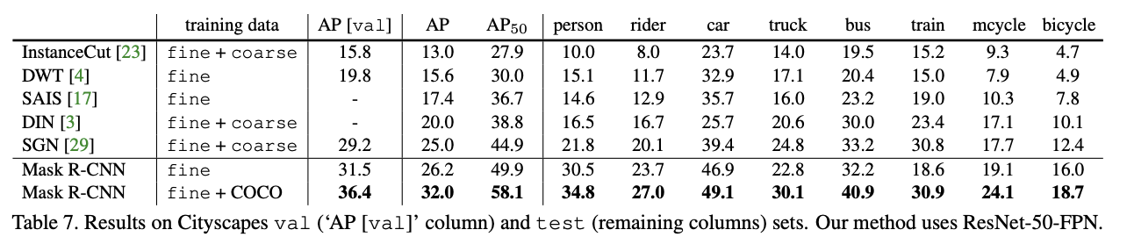
Mask R-CNN
2017 Kaiming He, Georia Gkioxari
https://arxiv.org/abs/1703.06870
どんなもの？
議論はある？
Facebook AIの研究結果。
一般物体検出(Generic Object Detection)とInstance Segmentationを同時に行うマルチタスクの手法。
先行研究と比べて何がすごい？
どうやって有効だと検証した？
物体クラス(カテゴリー)の分類
Bounding Boxの回帰
物体領域マスクの推定(pixelの分類)
技術の手法や肝は？
Mask R-CNNでは、Faster R-CNNのCNN機能の上に全結合ネットワークが追加され、マスク（セグメント化出力）が生成されます。
次に読むべき論文は？
RoIAlign layer：
日付

Slide 7
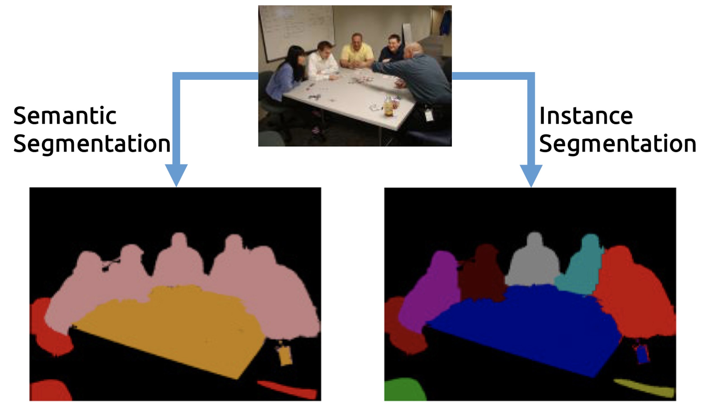
Semantic Segmentationでは、人、テーブル、椅子といった物体クラス(カテゴリー)単位でしかpixelを分類できないため、複数重なった人物同士の境界を判別することができない。つまり、同一クラスに属する別々の物体の分類はできないのだ。
Instance Segmentationは、同じクラスに属する物体同士であってもそれぞれを別の物体として分類するため、重なって写っている人物領域でも1人1人を別の人物として境界を求めることができる。

Slide 9
RoIAlign layer：
RoIPoolingに変わるレイヤであり、RoIPoolingで問題だったサブピクセルレベルのズレを解消する手法です。 以下はRoIPooingです。 赤いPoIPoolの領域を決定した時点で領域提案より0.5ピクセルズレます。 入力画像のスケールに戻すと0.5*16=8ピクセルのズレとなり、セグメンテーションにおいては結構なズレ。
以下はRoIAlignです。 領域提案をそのまま利用し、各セル内の4点の近傍4ピクセルから双線形補間(bilinear interpolation)を用いて各点の値を算し、それら4点をプーリングで縮約します。

Slide 10
M2Det: A Single-Shot Object Detector based on Multi-Level Feature Pyramid Network
2019 Qijie Zhao1 , Tao Sheng1
どんなもの？

Slide 11
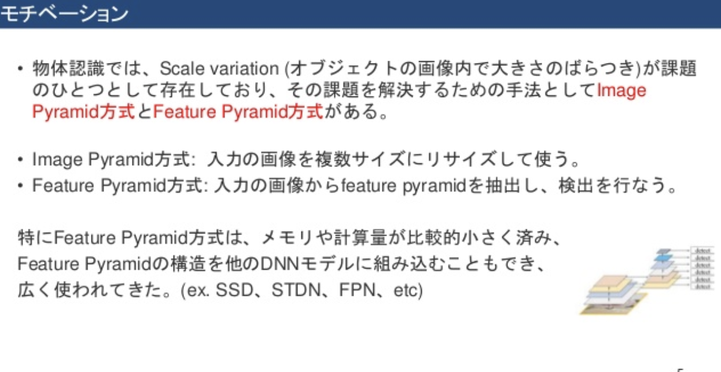

Slide 12
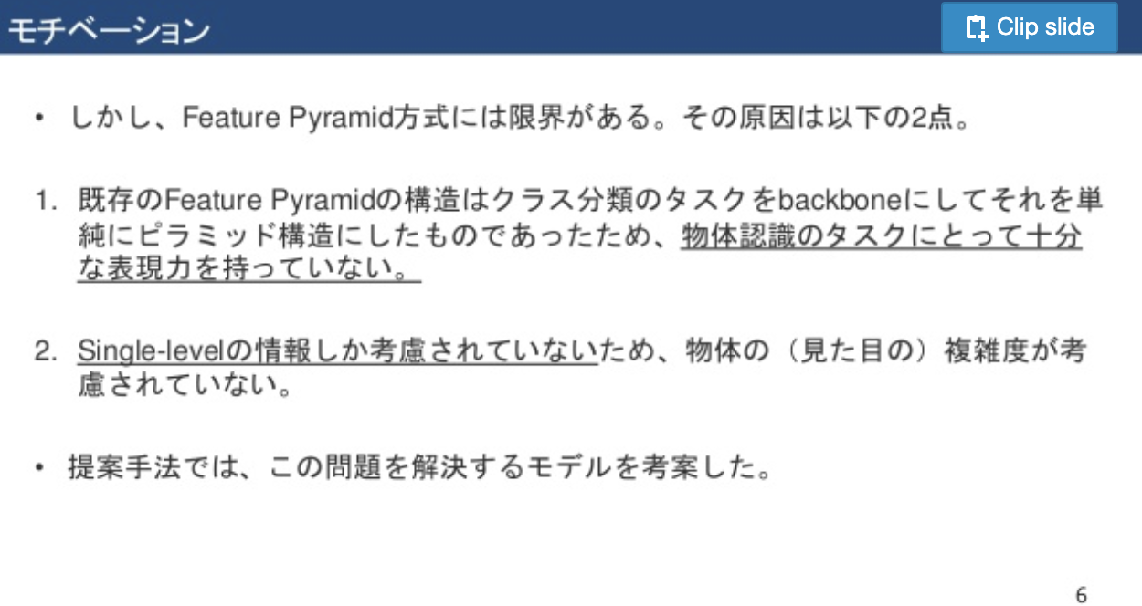

Slide 13
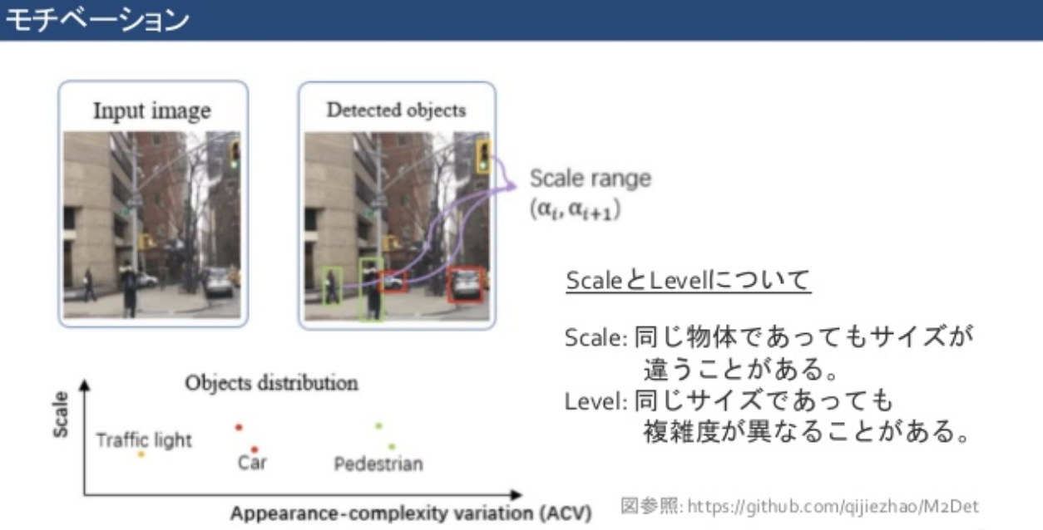

Slide 14
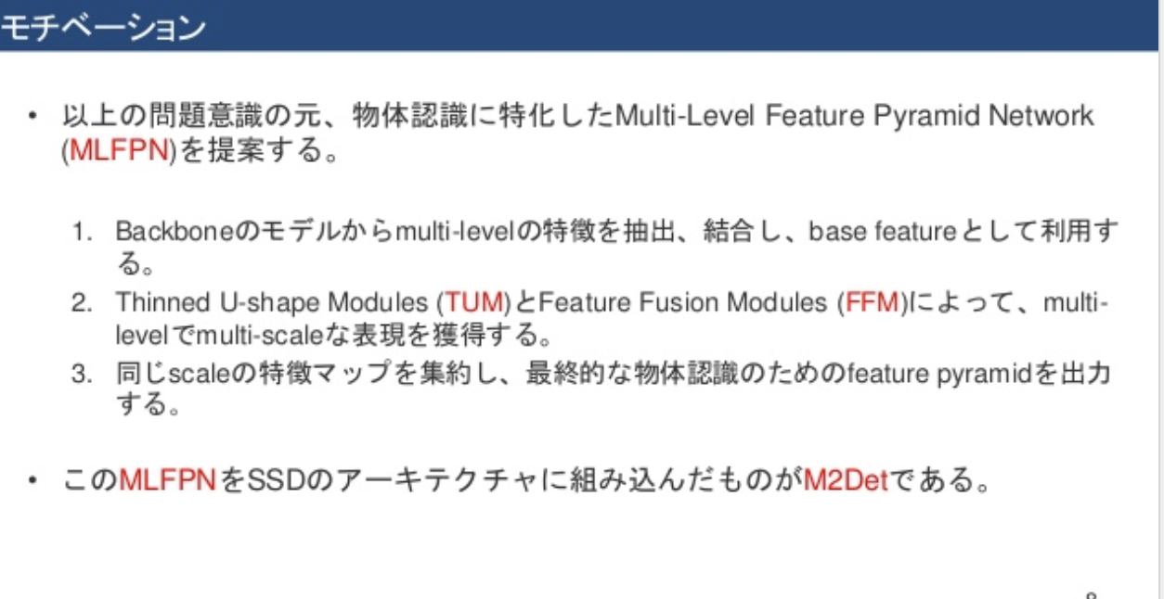

Slide 15
